Slide 1
纤维增强复合材料开口层合板强度分析及板结构损伤检测研究
北京大学博士学位论文答辩
研究生：陈建霖
导 师：励争 教授
北京大学工学院力学与工程科学系
固体力学专业
2016-06-01

Slide 2
主要内容
1
绪论
2
开口复合材料层合板局部屈曲研究
3
开口复合材料层合板强度实验研究
4
开口复合材料层合板补强优化分析
5
基于Lamb波的损伤定位及大小评估
6
总结与展望

Slide 3
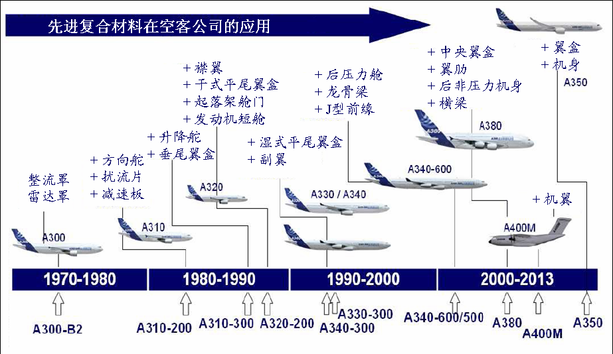

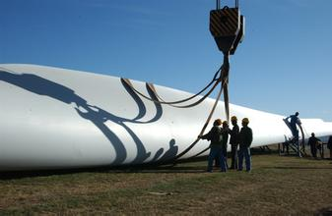
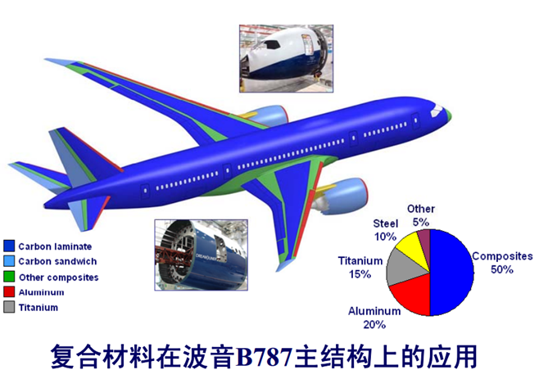
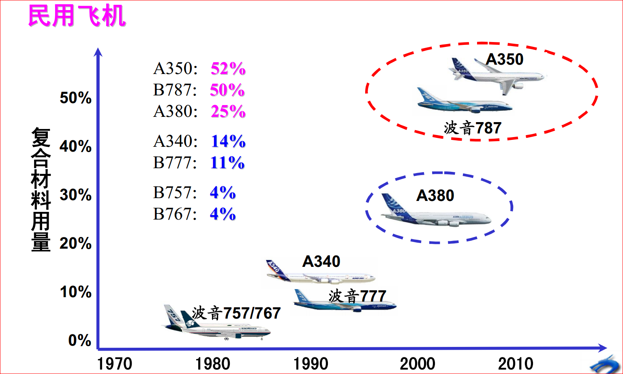
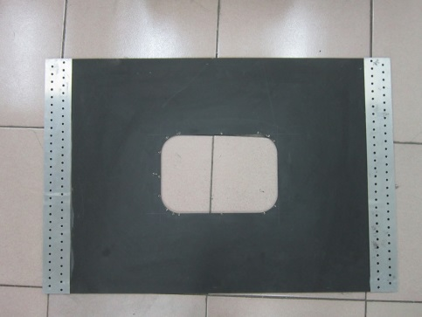
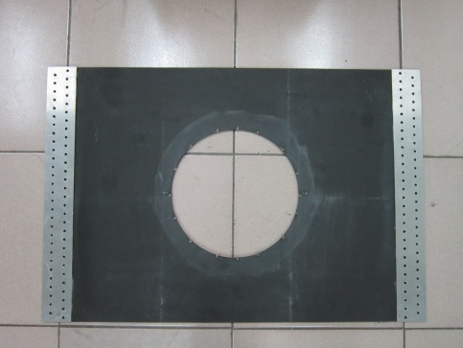
1. 绪论 (i)
Automotive
Sport
Energy
开口结构
开口复合材料结构受载关键问题（I）应力集中 （II）屈曲 （III）破坏
Notes:
复合材料在飞机结构上的应用从非承力构件或承力很小的构件；循序渐进的应构件或承力很小的构件；循序渐进的应用于承力较小的构件；继而发展到用于次承力构件；现阶段已经用于机身、机翼等主承力结。

Slide 4
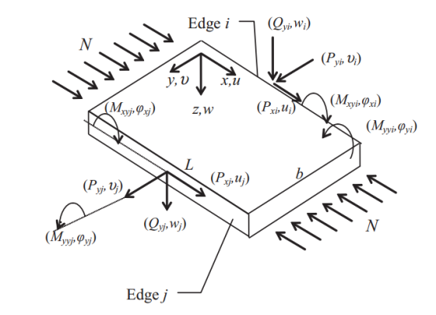
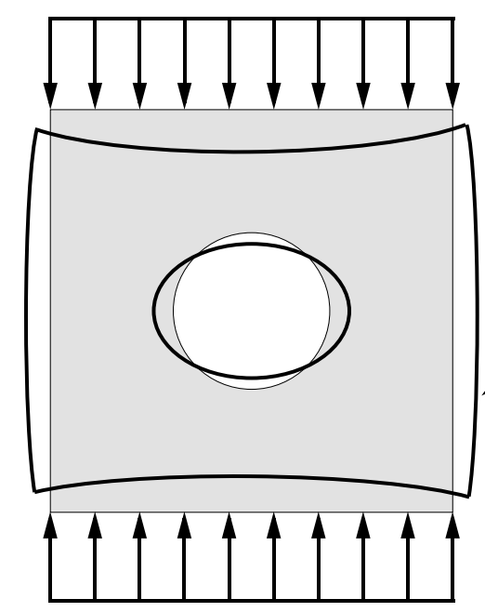
1. 绪论 (ii)-屈曲
平板自由或受压下的振动、屈曲问题
（ J. M. Whitney ，1969；
Sundara KT，1980；Higuchi K，1989）
复合材料板稳定性分析
（王颖坚，1989）
复合材料板受压屈曲
（王克林，2003；
S.A.M. Ghannadpour，2014；
EV Morozov，2014）
含孔复合材料板受压或受剪屈曲
（M. P. Nemeth，1996；M. A. Komur, 2010）
加筋等复杂结构受压或受剪屈曲
（Kollar LP, 2003；Tarjan G，2010；刘庆辉，2013）
复合材料大开口壁板受载下发生局部屈曲的条件？

Slide 5
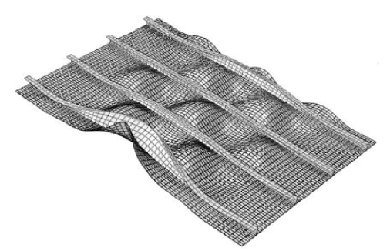
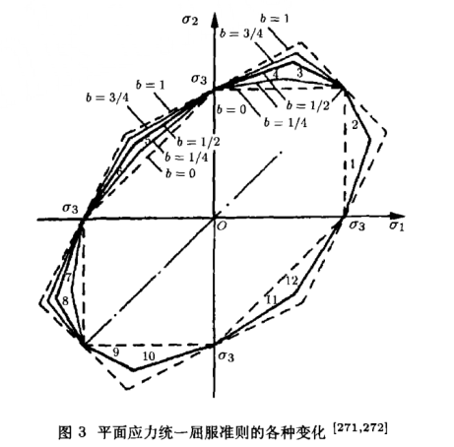
1. 绪论 (iii)-强度破坏
Willian L.Ko，1991
整体屈曲
屈曲破坏
K.A.Stevents，1995
局部屈曲
宁晋建，2006
Mohr-Coulomb，1900
破坏准则
Freudental，1960
Tsai , EM Wu，Bell，1970~
俞茂宏, 1980~，2004
黄争鸣, 2003~
Chang FK, 1987∽1989
渐进失效
Yamada SE, 1989
S.T. Pinho, 2006
Chi-Seung Lee, 2015

Slide 6
1. 绪论 (v)-损伤检测
导波检测技术
振动检测技术
损伤检测算法
激励、接收及信号处理
固有频率法
模态振型法
其他振型法
飞行时间法(ToF);
椭圆定位法(Z.Q. Su等)、四点圆弧法(袁慎芳)、多传感器激励接收法(L. Ye)、时间反转(F.G Yuan)、互相关法(F.K. Chang)
导波成像法;
概率成像(D. Wang)、相控阵成像(C.Krishnamurthy)、时间反转成像(H. Sohn)
波特征分析法;
穿孔、脱粘、层裂(李福才; P. Cawley; C. Ramada; 何存富等)
一般摄动法
(M. Antonino等)
能量扰动法;
(F. Choy等)
单缺陷指标法
(J.T. Kim等)
传递矩阵法
(D.P. Patil)
曲率模态法;
(P. Qiao; C.S. Hamey等)
局部应变能法;
(K. Feng; Z. Li等)
间隔平滑法;
(C.Ratcliff; M.K.Yoon等)
单点测量FRF法;
(K. Zhu; D. Fang等)
ODS法;
(P. McHargue;
C. Devriendt等)
应变振型法;
(A. Pandey;J.Chang等)
超声探头; 压电片;
(J.R. Rose; L. Ye等)
光纤光栅(FBG);激光;
(李福才;N. Toyama等)
压电复合材料;
(Z.Q. Su等)
HHT变换，小波变换，Warped 变换;数字图像相关等;
(袁慎芳;励争;M. Ruzzene;
F.K. Chang等)
针对板状结构，亟需发展有关损伤程度评估的检测方法

Slide 7
1. 绪论 (vi)
 | 研究方向 | 存在问题 | 本文工作 | 研究目的
开口复合材料关键问题研究 | 局部屈曲 | 实验监测局部屈曲的产生； 2. 不同铺层、不同开口尺寸对局部屈曲的影响；如何预测某一铺层开口尺寸下的局部屈曲临界载荷； | 1. 采用3D DIC进行开口复合材料板局部屈曲的实验测试；提出定量预估不同开口尺寸下的局部屈曲临界载荷； | 优化开口复合结构设计，提高结构稳定性及强度；
 | 强度破坏 | 3. 研究开口复合材料板受载下孔边破坏机理及评估其强度； | 2. 实验测试不同铺层、不同开口尺寸的复合材料板受载下强度极限及破坏机理； 3. 对开口层合板进行补强优化分析；
 | 板结构 损伤检测 | 4. 有关损伤大小方面的精确损伤检测方法； | 4. 基于Lamb波技术，研究板结构损伤定位及大小评估； | 实现板结构损伤定位及大小评估

Slide 8
1
绪论
2
开口复合材料层合板局部屈曲研究
3
开口复合材料层合板强度实验研究
4
开口复合材料层合板补强优化分析
5
基于Lamb波的损伤定位及大小评估
6
总结与展望

Slide 9
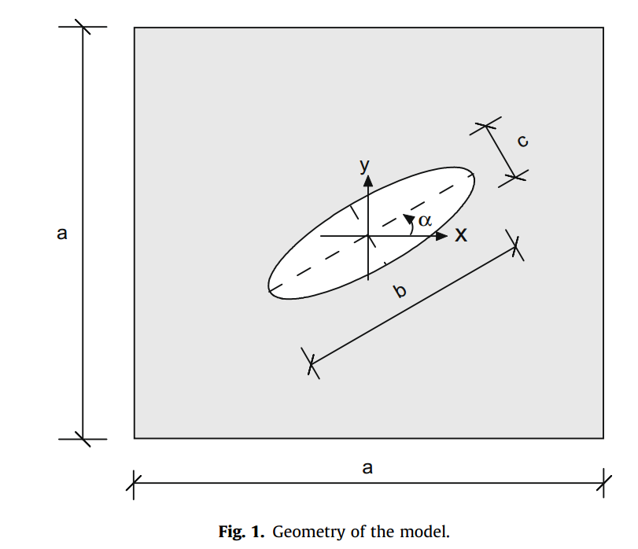
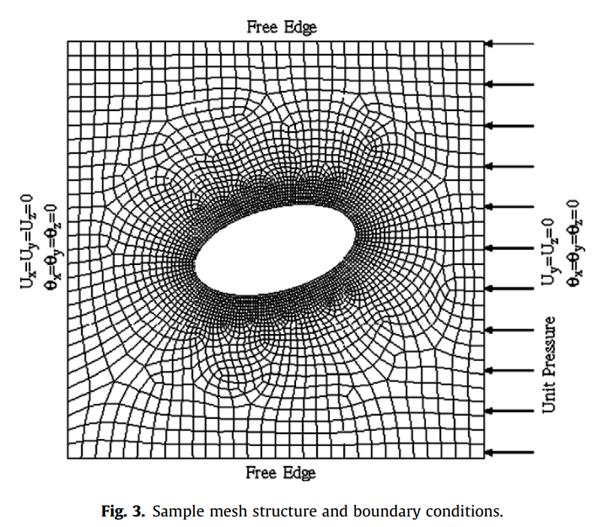
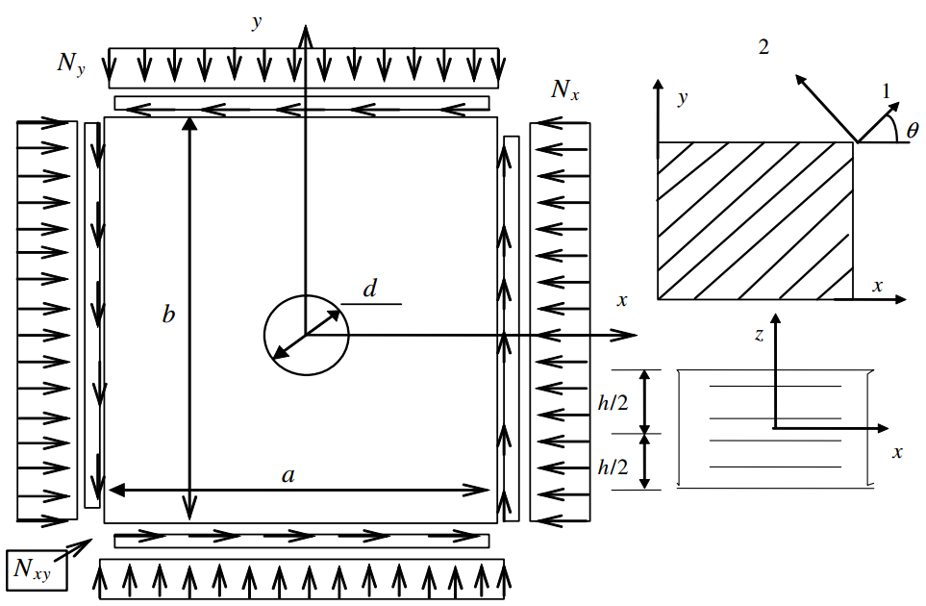
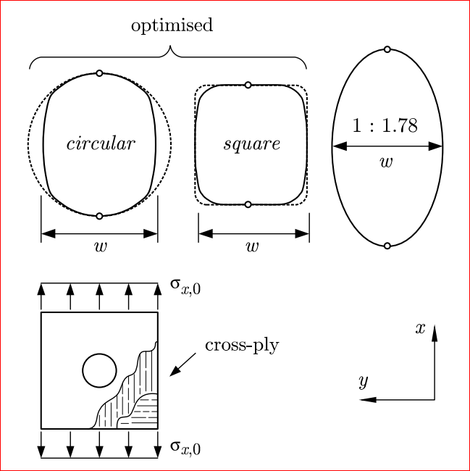
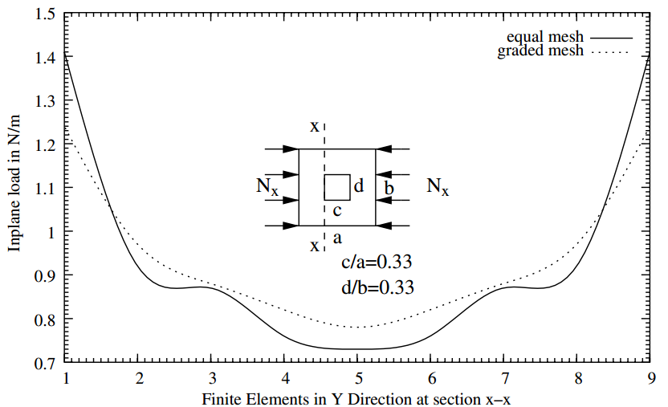
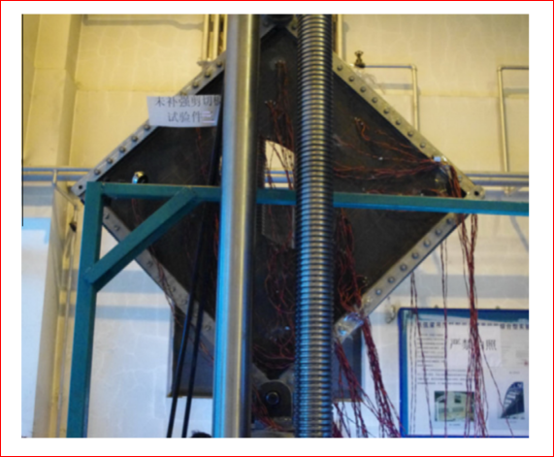
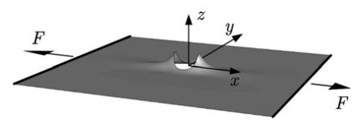
2.1. 面临的问题
Faruk Sen ADV ENG SOFTW, 2010
Ömer Sinan Şahin COMPOS SCI TECHNOL, 2005
V. Anil COMPOS STRUCT, 2007
T. Kremer COMPOS SCI TECHNOL, 2008
Xiaole Li COMPOS STRUCT, 2015
如何预估开口结构的失稳？

Slide 10
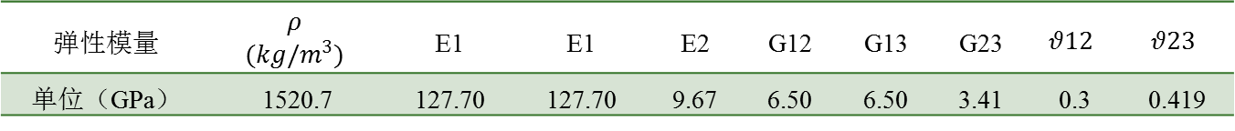
2.2. 数值模拟(i)
Abaqus：Subspace屈曲算法
S4R：1w单元，尺寸2mm
弹性模量 | $$ρ$$ $$(kg/m^{3})$$ | E1 | E1 | E2 | G12 | G13 | G23 | $$θ12$$ | $$θ23$$
单位（GPa） | 1520.7 | 127.70 | 127.70 | 9.67 | 6.50 | 6.50 | 3.41 | 0.3 | 0.419

Slide 11
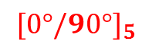
2.2. 数值模拟(ii)
$${[0°/90°]}_{5}$$
Ф/mm | 40 | 50 | 60 | 70 | 80 | 90 | 100 | 110 | 120
$${[0°/90°]}_{5}$$ | 106.25 | 62.88 | 41.93 | 30.80 | 24.40 | 20.18 | 17.12 | 15.43 | 13.33

Slide 12
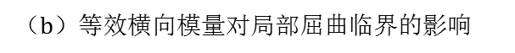
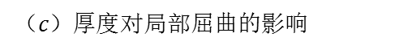
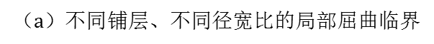
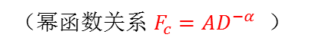
2.2. 数值模拟(ii)
（$a）不同$铺层、不同径宽比的局部屈曲临界
（$幂函数关系 F_{c}=AD^{−α}$ ）
Ф80mm
（$b）等效$横向模量对局部屈曲临界的影响
（$c）厚度$对局部屈曲的影响
(Ф80mm开口）

Slide 13
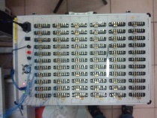
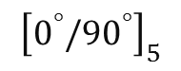
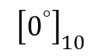
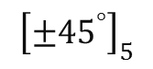
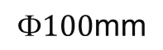

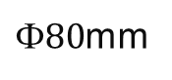
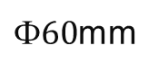
2.3. 实验研究(i)
$${\left[0^{°}\right]}_{10}$$
应
变
片
布
局
$${\left[0^{°}{/90}^{°}\right]}_{5}$$
$${\left[{±45}^{°}\right]}_{5}$$
$\text{Ф}60$mm
$\text{Ф}80$mm
$$\text{Ф}100\text{mm}$$
TST3826
实验系统
试件$端部穿孔加载，设计$相应夹具

Slide 14
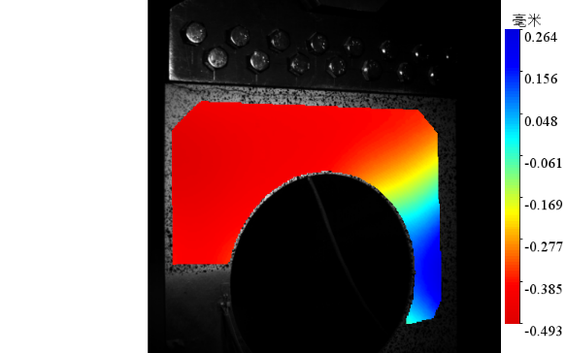
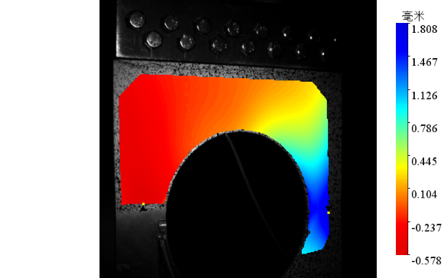
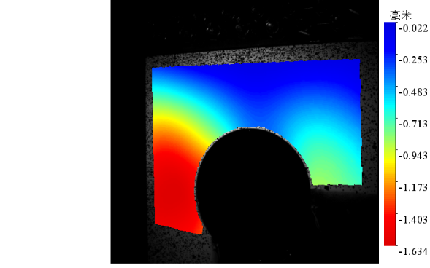
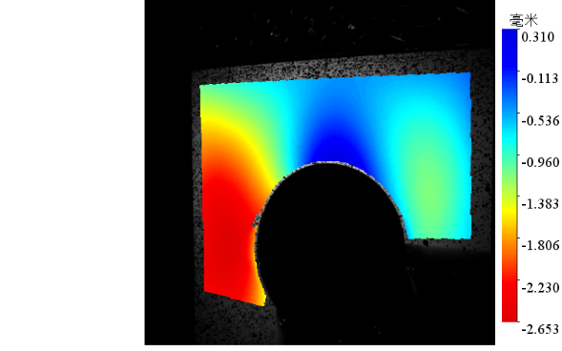
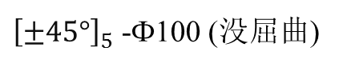
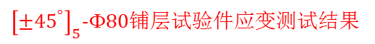
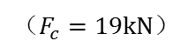
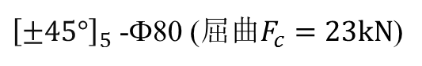
2.3. 实验研究(ii)
${\left[{±45}^{°}\right]}_{5}−\text{Ф}80铺层$试验件应变测试结果
加载力-位移曲线
应变测试曲线
屈曲位置正反面应变-载荷曲线
${（F}_{c}=19kN$）
5kN
17kN
16kN
23kN
${\left[±45°\right]}_{5}$-Ф100 (没屈曲)
${\left[±45°\right]}_{5}$-Ф80 (屈曲$F_{c}=23kN$)

Slide 15
2.4. 结果对比分析
局部屈曲临界荷载实验测试结果
局部屈曲临界荷载荷载数值模拟结果
F_{m}(kN) | Ф=60mm | 80mm | 100mm
[0]₁₀ | - | 22 | -
[0/90]₅ | 53 | 42 | 21
[45/-45]₅ | - | 19 | -
F_{m}(kN) | Ф=60mm | 80mm | 100mm
[0]₁₀ | 41.93 | 24.40 | 17.12
[0/90]₅ | 80.73 | 36.72 | 22.54
[45/-45]₅ | 55.01 | 29.79 | 20.27
(a) [0]₁₀铺层的开口板 (b) [0/90]₅铺层的开口板 (c) [45/-45]₅铺层的开口板
最大相对误差21.4%
最大相对误差34.3%
12.6%
最大相对误差49.1%
36.2%

Slide 16
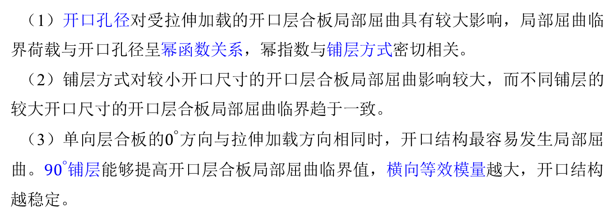
2.5. 本章小结
（1）开口孔径对受拉伸加载的开口层合板局部屈曲具有较大影响，局部屈曲临界荷载与开口孔径呈幂函数关系，幂指数与铺层方式密切相关。
（2）铺层方式对较小开口尺寸的开口层合板局部屈曲影响较大，而不同铺层的较大开口尺寸的开口层合板局部屈曲临界趋于一致。
（3）单向层合板的$0^{°}$方向与拉伸加载方向相同时，开口结构最容易发生局部屈曲。${90}^{°}$铺层能够提高开口层合板局部屈曲临界值，横向等效模量越大，开口结构越稳定。
复合材料大开口层合板的局部屈曲与加载方式、开口尺寸及材料的铺层方式密切相关；而且相对于小开口复合材料层合板，大开口的局部屈曲是影响结构安全性的关键之一。

Slide 17
1
绪论
2
开口复合材料层合板局部屈曲研究
3
开口复合材料层合板强度实验研究
4
开口复合材料层合板补强优化分析
5
基于Lamb波的损伤定位及大小评估
6
总结与展望

Slide 18
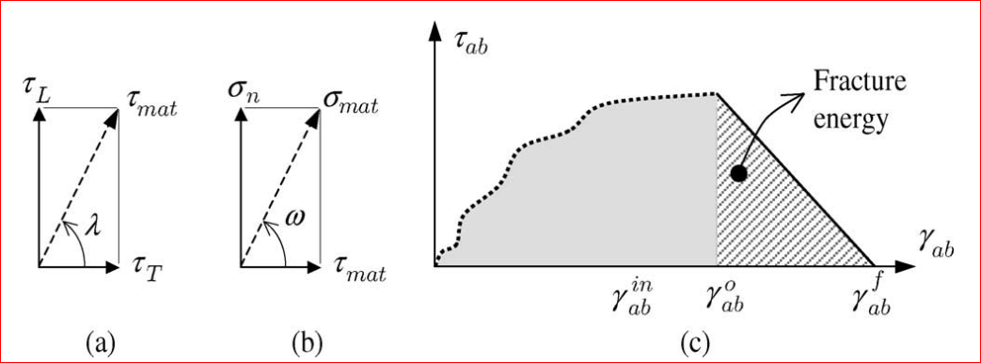
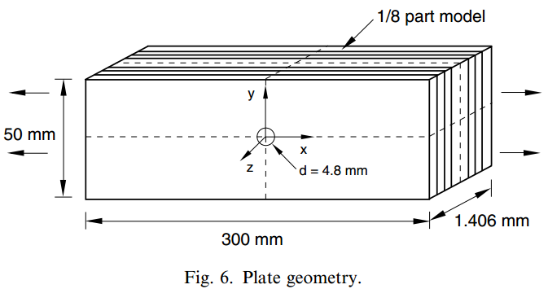
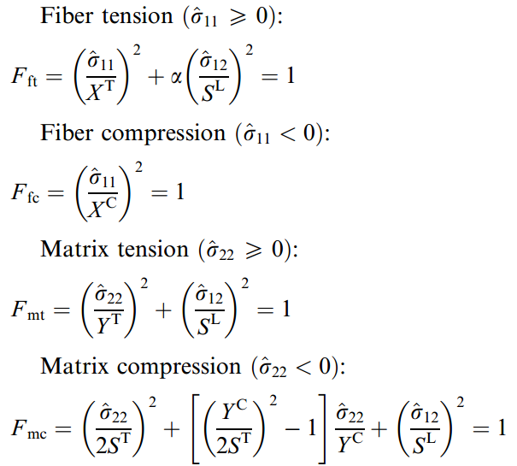
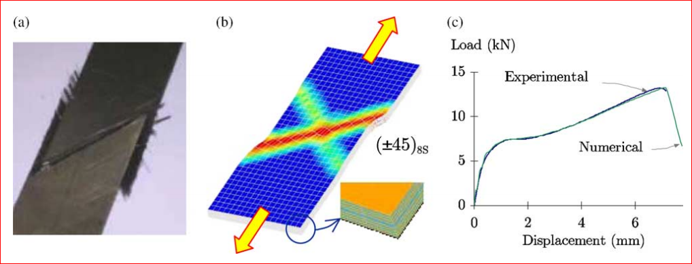
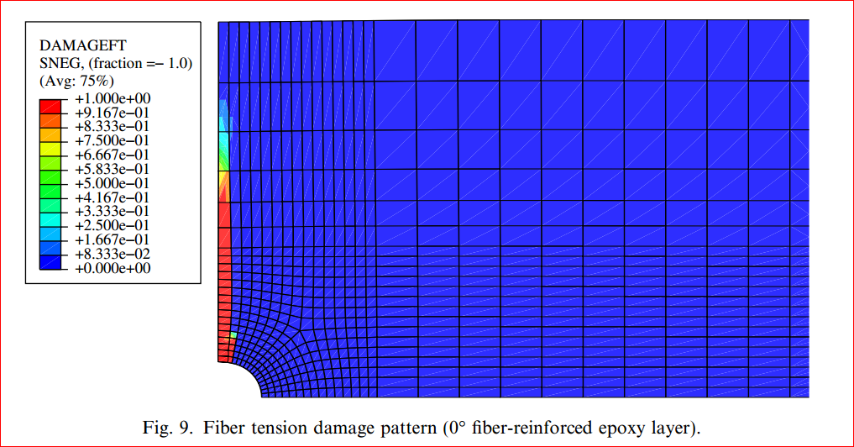
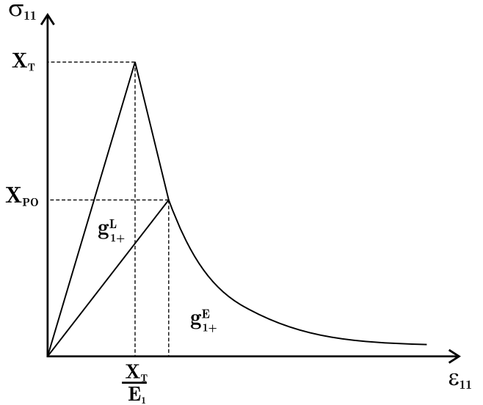
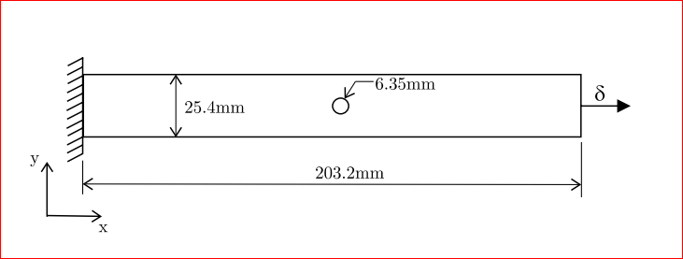
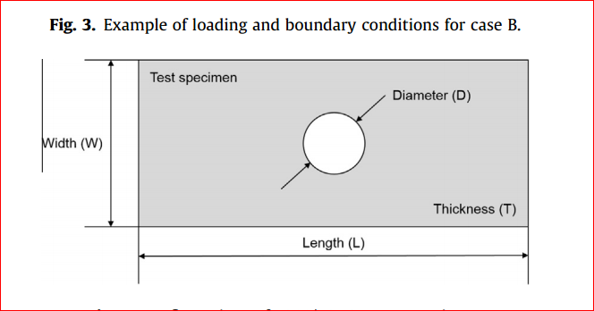
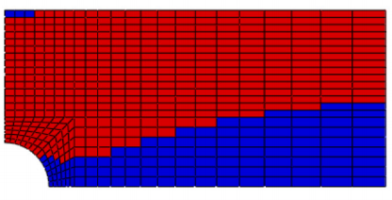
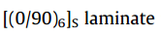
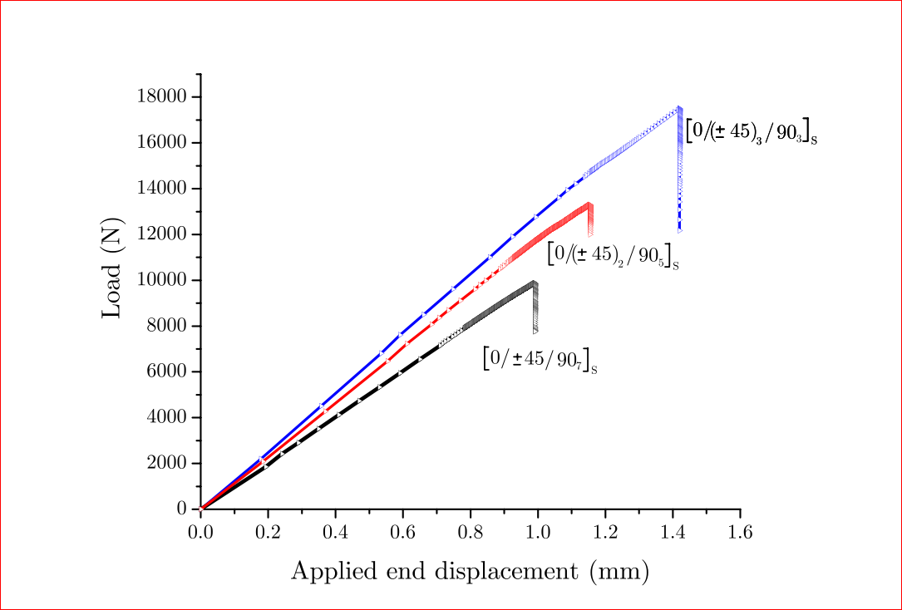
3.1. 面临的问题
S.T. Pinho COMPOS: Part A, 2006(37)
Ireneusz L. COMPOS: Part A, 2007(38)
Chi-Seung Lee COMPOS STRUCT, 2015(121)
P. Maimı´ MECH MATER, 2007(39)
如何预估大开口的复合材料结构强度极限及破坏机理？

Slide 19
3.2. 数值模拟 (i)
单层板材料参数
弹性模量 | $$ρ$$ $$(kg/m^{3})$$ | E1 | E1 | E2 | G12 | G13 | G23 | $$ϑ12$$ | $$ϑ23$$
单位（GPa） | 1520.7 | 127.70 | 127.70 | 9.67 | 6.50 | 6.50 | 3.41 | 0.3 | 0.419
单层板强度参数（T300）
强度参数 | TX | CX | TY | CY | SXY
单位（MPa） | 1451.55 | 725.78 | 35.99 | 160.28 | 131.77
Abaqus：Hashin准则和USDFLD子程序实现渐进失效分析
3D Shell Model, S4R单元类型

Slide 20





3.2. 数值模拟 (ii)
Hashin准则
$${\left[{45}^{°}/{−45}^{°}\right]}_{5}−\text{Ф}60mm$$
纤维拉伸失效
纤维压缩失效
刚度退化模型
纤维拉伸失效
纤维压缩失效
基体拉伸失效
基体压缩失效
纤维-基体剪切失效
拉伸分层失效
压缩分层失效
${45}^{°}$层纤维失效
${45}^{°}$层基体失效失效

Slide 21

3.3. 实验测试 (i)
${\left[0^{°}/{90}^{°}\right]}_{5}−\text{Ф}80铺层$试验件应变测试结果
TST3826
实验系统示意图
控制力加载曲线
破坏极限强度实验测试结果
F_{m}(kN) | Ф=60mm | 80mm | 100mm
[0]₁₀ | - | 69.725 | 34.994
[0/90]₅ | 59.315 | 47.2 | 37.537
[45/-45]₅ | 28.717 | 23.785 | 17.602
破坏极限强度数值模拟结果
F_{m}(kN) | Ф=60mm | 80mm | 100mm
[0]₁₀ | 97.69 | 76.11 | 52.82
[0/90]₅ | 50.81 | 41.50 | 29.92
[45/-45]₅ | 17.53 | 13.78 | 10.65
实验测试极限强度

Slide 22

















3.3. 实验测试(ii)-破坏机理
$${\left[0^{°}\right]}_{5}−\text{Ф}80$$
$${\left[{45}^{°}/{−45}^{°}\right]}_{5}−\text{Ф}80$$
$${\left[0^{°}/{90}^{°}\right]}_{5}−\text{Ф}80$$
$${\left[{45}^{°}/{−45}^{°}\right]}_{5}−\text{Ф}100$$
（$0^{°}$方向破坏）
$${\left[0^{°}/{90}^{°}\right]}_{5}−\text{Ф}100$$
（${90}^{°}$方向破坏）
（${45}^{°}$方向破坏）
$${\left[0^{°}\right]}_{5}−\text{Ф}100$$

Slide 23
















3.3. 实验测试(iii)-DIC测试结果
Exx at 20kN
Eyy at 20kN
E1 at 17kN
E1 at 24kN
E1 at 20kN
Exx at 30kN
Exx at 56kN
Eyy at 22kN
Eyy at 27kN
E2 at 20kN
$${\left[0^{°}\right]}_{5}−\text{Ф}80$$
$${\left[0^{°}/{90}^{°}\right]}_{5}−\text{Ф}100$$
$${\left[{45}^{°}/{−45}^{°}\right]}_{5}−\text{Ф}80$$
Notes:
复合材料大开口层合板的强度破坏往往发生在孔边受拉伸的应力集中最大点，与单向拉伸的破坏形式接近，但是材料的铺层方式对破坏应力影响较大，使得现有的复合材料强度破坏理论都有一定的局限。

Slide 24




3.4. 实验测试-含小孔板 (i)
[(0/90)₄/(45/-45)₄]
[0/90]₈
WDW-200试验机，0.4mm/min加载速率
F_{m}=26.48kN
F_{m}=38.92kN
${[(0}^{°}/{90}^{°})_{4}{/(±{45}^{°})}_{4}$]
$${\left[0^{°}/{90}^{°}\right]}_{8}$$

Slide 25








3.4. 实验测试-含小孔板 (ii)
${[(0}^{°}/{90}^{°})_{4}{/(±{45}^{°})}_{4}$]
$${\left[0^{°}/{90}^{°}\right]}_{8}$$
Load=12kN时刻的应变分布
A面$±{45}^{°}$
B面${90}^{°}$
A面$0^{°}$
B面${90}^{°}$
试件都是沿着小孔应力集中的位置发生破坏，0$°$/90$°$层断裂面比较齐整，±45$°$层呈现±45$°$交替分层破坏形式
25

Slide 26
3.5. 本章小结
（1）对不同开口尺寸、不同铺层的开口复合材料层合板在单向拉伸加载下的破坏机理进行了研究，发现不同的开口尺寸、不同的铺层方式对结构极限强度以及破坏形式影响很大。
（2）对比大开口复合材料层合板与含小孔的复合板条拉伸破坏情况，两者的破坏形式存在很大的相似性，除了[0]₁₀单向层合板。
26

Slide 27
1
绪论
2
开口复合材料层合板局部屈曲研究
3
开口复合材料层合板强度实验研究
4
开口复合材料层合板补强优化分析
5
基于Lamb波的损伤定位及大小评估
6
总结与展望

Slide 28


4.1. 实验测试-补强优化(i)
单向拉伸（圆孔和矩形孔开口两种试件）--径宽比0.5
[45/-45/0/0/-45/90/45/0]_{s}
[45/-45/0/45/0/-45/0/-45/90/-45/90/45/45/0]_{s}
实验装置
加载设计
应变测量示意

Slide 29


4.1. 实验测试-补强优化(ii)
单向拉伸（圆孔和矩形孔开口两种试件）--径宽比0.5
局部屈曲
应
力
集
中
圆孔 | 应力集中系数 |  |  | 局部屈曲 （kN）
 | 数值 | 电测 | DIC | 数值 | 电测
补强 | 4.46 | 4.12 | 4.1 | 247 | 230
没补强 | 6.9 | 6.86 | - | 77 | 75
矩形孔 | 应力集中系数 |  |  | 局部屈曲 （kN）
 | 数值 | 电测 | DIC | 数值 | 电测
补强 | 3.79 | 3.6 | 3.1 | 511 | -
没补强 | 6.3 | 6.02 | 5.2 | 102 | 110
圆孔开口板补强$，应力集中系数降低35.4\%；$
矩形孔开口板补强，应力集中系数降低了39.8%。

Slide 30








4.2. 数值模拟-补强优化(iii)
2A: 800mm
2B: 1000mm
2R: 300mm
a/R=1.4, b/R=1.15时，补强效果最优，强度提高18%。
（a）无补强
（b）有补强
b=1.15n，a=1.15m时，补强效果最优，强度提高14%。

Slide 31
4.3. 小结
（1）插层补强能够有效的降低复合材料开口层合板的应力集中系数，对开口层合板具有良好的补强效果。
（2）在开口层合板的补强优化设计中，矩形补强片靠近应力集中的边长对补强效果影响较小，而另一边长则决定着补强效果的大小。
（3）补强片越大，开口结构的强度越高，但补强体积比也越大，使得综合补强效果降低。结构强度提高量与补强体积比的比值是我们最应该关注的补强效果评估标准。

Slide 32
1
绪论
2
开口复合材料层合板局部屈曲研究
3
开口复合材料层合板强度实验研究
4
开口复合材料层合板补强优化分析
5
基于Lamb波的损伤定位及大小评估
6
总结与展望

Slide 33






4.2. 面临的问题
Su ZQ, Ye L COMPOS STRUCT, 2002(57)
A. S. PUREKAR JIMSS 2010(21)
Fu-KuoChang Smart Mater. Struct. 2004(13)
袁慎芳 复合材料学报, 2009(26)
亟需发展针对结构损伤程度的精确检测方法

Slide 34


3.3. 损伤位置和尺寸的评估方法
信号激励接受
$$d_{0}+d_{0i}−d_{i}={v∙∆t}_{i}$$
损伤附近交集
交点评估损伤
外切圆评估损伤

Slide 35
3.4. 数值模型
研究区域大小对检测结果的影响
3DCell模型；
Explicit-Dynamics-Linear分析类型；
中心激励5.5周期汉宁窗调幅信号；
四周角点输出球应力信号；
S4R单元类型；
平均单元尺寸0.6mm
大区域损伤评估数值模拟
小区域损伤评估数值模拟
P1处的信号进行互相关处理
P2处的信号进行互相关处理

Slide 36


3.4. 数值模拟结果
大区域损伤评估：
小区域损伤评估：
Δt (43.70 35.90 3.72 16.96)$μs$
Δt (8.06 21.13 17.29 1.69)$μs$
定位：(-39.00 -116.20) 偏离实际位置3.93mm
大小评估： Ф 3.86mm 误差-44.9%
真实大小： Ф 7mm
定位：(-42.0 -119.0) 偏离实际位置2.24mm
大小评估：Ф3.95mm 误差 -22.3%
真实大小： Ф 7mm

Slide 37

3.5. 实验测量 (i)
铝板：1m×1m ×1.29mm
PZT： Ф 5.4mm
径向谐振频率：383kHz
实验系统示意图
频散曲线
5.5周期汉宁窗调幅激励信号
（中心频率383kHz）
激励信号傅里叶变换

Slide 38


3.5. 实验测量 (ii)
大区域损伤评估：
小区域损伤评估：
Δt (45.0951 39.4192 3.5039 13.8237)$μs$
Δt (5.4040 21.9200 16.8320 4.7800)$μs$
定位：(-41.6 -123.2)
偏离实际位置3.58mm
直径: 13.39 mm
误差: 91.3%
真实大小： Ф 7mm
定位：(-40.4 -119.2)
偏离实际位置0.89mm
直径: 8.94mm
误差: 27.7%
真实大小： Ф 7mm

Slide 39
3.6. 本章小结
（1）数值模拟和实验均验证了本章所提损伤定位及大小评估方法的准确性。
（2）数值和实验对损伤检测研究的结果，表明了检测区域大小对本章所提板中损伤检测方法的精度存在较大影响，检测区域越大，损伤检测结果的精度越低；反之，检测区域越小，检测结果的精度越高。
（3）采用信号互相关分析方法，能方便准确地提取损伤信号ToF，提高板中损伤检测的精度。
（4）适当大小的损伤检测区域，既能保证损伤检测的精度，同时能够兼顾经济成本。

Slide 40
1
绪论
2
开口复合材料层合板局部屈曲研究
3
开口复合材料层合板强度实验研究
4
基于Lamb波的损伤定位及大小评估
6
基于Lamb波的损伤定位及大小评估
5
总结与展望

Slide 41
5.1 工作总结
针对不同开口复合材料板，进行了单向拉伸下的局部
屈曲研究，分析了开口尺寸、铺层方式等的影响 ；
针对不同开口复合材料板，进行了单向拉伸下的强度
破坏机理研究，并与结构稳定性进行了综合分析；
针对补强前后的圆孔、椭圆孔及矩形孔开口的层合板
在拉伸或剪切加载下的应力集中进行了补强优化分析；
提出了基于Lamb波的板结构损伤检测方法，实现
了损伤定位及损伤大小的评估，并分析了区域大小
对检测结果的影响.

Slide 42
5.2 研究展望
进一步发展开口复合材料板局部屈曲临界值预估方法，更多地涵盖铺层顺序、层数、加载方式、开口形状及尺寸对屈曲临界的影响；
发展开口复合材料板结构在复杂受力状态下的强度破坏理论；进行含孔边补强的开口复合材料结构强度问题的研究；
针对开口复合材料结构，发展孔边局部屈曲及破坏起始损伤的在役检测研究方法，识别孔边破坏损伤类型。

Slide 43
博士期间发表和完成的论文
[1] Chen Jianlin, Li Zheng, Gong Kezhuang, Liu Yu. Multistage-Region Damage Detection Based on Lamb Wave in Aluminum plate.(已投)
[2] Chen Jianlin, Li Zheng, Bu Hongli, Xu Jifeng, Lu Zizi, WangYan. Stress Concentration of Composite Laminates with Big Cutout. ( )
[3] Chen Jianlin, Li Zheng, Chu Pengcheng, Qi Jiahong. Local Buckling Analysis of Composite Laminates with Big Cutout. ( )
[4] Ma Zhaoyang, Chen Jianlin, Li Bing, Li Zheng, Su Xianyue. Dispersion analysis of Lamb waves in composite laminates based on reverberation-ray matrix method, Composite Structures, 2016, 136: 419-429.
[5] Chen Jianlin, Li Zheng, Li Bing, Gong Kezhuang. Damage size identification method based on Lamb waves in Aluminum Plates, the 13th International Conference on Fracture (ICF13) Abstract Book, 2013, Beijing, China.
[6] Chen Jianlin, Li Zheng, Li Bing. Multistage Region Damage Identification Based on Lamb Waves, the 2nd International Conference on Structural Health Monitoring and Integrity Management (ICSHMIM), 2014, Nanjing, China.
[7] Chen Jianlin, Li Zheng, Bu Hongli, Xu Jifeng, Lu Zizi, Wang Yan. Stress Concentration of Composite Laminates with Big Cutouts, 18th International Conference on Composite Structures, 2015, Lisbon, Portugal.

Slide 44
博士期间发表和完成的论文
[8] 陈建霖, 励争, 巩克壮, 刘瑜. 基于Lamb波的铝板损伤检测研究, 第十三届全国实验力学学术会议论文摘要集, 2012, 云南昆明, 中国.
[9] 陈建霖, 励争, 徐吉峰, 陆孜子, 王岩, 卜宏利. 大开口复合材料层合板孔边应力集中实验研究, 北京力学会第二十一届学术年会论文集, 2014, 北京, 中国.
[10] 陈建霖, 励争, 卜宏利, 马朝阳. 开口复合材料层合板孔边局部屈曲实验研究, 第十四届全国实验力学学术会议论文摘要集, 2015, 重庆成都, 中国.
[11] 陈建霖, 励争, 徐吉峰, 唐凌巍. 复合材料大开口壁板稳定性和强度试验研究, 北京力学会第二十二届学术年会论文集, 2015, 北京, 中国.

Slide 45

感谢各位老师！
请您批评指正！

